Slide 1
CVPR’09 Paper Review
报告人：韩琥
2009/12/04

Slide 2
文章列表
#1364 – A. Panagopoulos, et al., Robust Shadow and Illumination Estimation Using a Mixture Model, CVPR’09, Poster
#0877 – Kaiming He, et al., Single Image Haze Removal Using Dark Channel Prior, CVPR’09, Oral, Best Paper

Slide 3
#1364
Title
  Robust Shadow and Illumination Estimation Using a Mixture Model
Authors
  Alexandros Panagopoulos
  Dimitris Samaras
  Nikos Paragios

Slide 4
1st Author
Alexandros Panagopoulos
  Ph.D candidate, Image Analysis Lab, CS, Stony Brook University（纽约州立大学石溪分校）
  Papers:
    . Panagopoulos, et al., Robust Shadow and Illumination Estimation Using a Mixture Model, CVPR’09

Slide 5
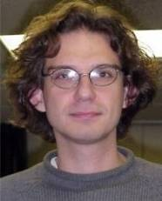
2nd Author
Dimitris Samaras
  Associate Professor and Director, Image Analysis Lab, CS, Stony Brook University
  Papers (IJCV, TPAMI, ICCV, CVPR… ~50)
    Dimitris Samaras and Dimitris Metaxas, Incorporating Illumination Constraints in Deformable Models, CVPR’98
    Lei Zhang and Dimitris Samaras, Face Recognition from A Single Training Image under Arbitrary Unknown Lighting using Spherical Harmonics, TPAMI’06
  http://www.cs.sunysb.edu/~samaras/
Not Lei Zhang @ MSRA

Slide 6
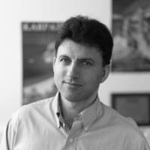
3rd Author
Nikos Paragios
  Professor, École Centrale Paris（巴黎中央电子理工学院）
  Papers (6 Book, IJCV, TPAMI, TIP, CVIU, ICCV, CVPR…30+)
    N. Azzabou, N. Paragios & F. Guichard. Image Reconstruction Using Particle Filters and Multiple Hypotheses Testing, IEEE Transactions on Image Processing, (minor revisions)
    M. de la Gorce & N. Paragios. A Variational Approach to Monocular Hand-pose Estimation, Computer Vision and Image Understanding (minor revisions)
    N. Komodakis, N. Paragios & G. Tziritas. MRF Energy Minimization and Beyond via Dual Decomposition, IEEE Transactions on Pattern Analysis and Machine Intelligence (minor revisions)
  http://vision.mas.ecp.fr/index.html

Slide 7
Abstract
Illuminant estimation from shadows typically relies on accurate segmentation of the shadows and knowledge of exact 3D geometry, while shadow estimation is difficult in the presence of texture.
通过阴影进行光照估计通常依赖于对阴影区域的准确分割和精确的3D几何结构，然而在图像中存在纹理的情况下，阴影估计本身就很难。
These can be onerous requirements; in this paper we propose a graphical model to estimate the illumination environment and detect the shadows of a scene with textured surfaces from a single image and only coarse 3D information.
本文提出了一种在仅有一幅输入图像和粗糙3D几何形状的前提下，对具有纹理表面的场景进行光照估计和阴影检测的图模型。

Slide 8
Abstract
We represent the illumination environment as a mixture of von Mises-Fisher distributions. Then, each shadow pixel becomes the combination of samples generated from this illumination environment.
本文将光照环境表示为混合vMF分布，于是阴影中的每个像素可以表示成该光照环境下生成若干样本的组合。
We integrate a number of low-level, illumination-invariant 2D cues in a graphical model to detect and estimate cast shadows on textured surfaces.
本文在图模型中集成了多种低层的具有光照不变性2D线索来检测和估计纹理表面的cast shadows。

Slide 9
Abstract
Both 2D cues and approximate 3D reasoning are combined to infer a set of labels that identify the shadows in the image and estimate the positions, shapes and intensities of the light sources.
融合2D线索和近似的3D的推理，可以推断出一组标记图像中阴影区域的标号并估计光源的位置，形状和强度
Our results demonstrate that the probabilistic combination of multiple cues, unlike prior approaches, manages to differentiate both hard and soft shadows from the underlying surface texture even when we can only coarsely anticipate the effect of 3D geometry.
与以往基于先验的方法不同，即使在仅能粗略的估计3D几何信息的情况下，本文多线索融合的方法仍然能从表面纹理中同时区分出清晰阴影和模糊阴影。

Slide 10
Abstract
We also experimentally demonstrate how correct estimation of the sharpness and shape of the light sources improves the Augmented Reality results.
我们也通过实验证明了准确的估计光源的锐利程度和形状能可以提高“扩增实境”的效果
AugmentedReality.flv

Slide 11
Motivation
在很多情况下，场景中物体的精确3D几何信息是无法获取的，如何根据粗略的3D几何信息来检测阴影和估计光照？
2D线索(图像中提取的光照不变特征)与3D推理相结合，将光照表示为混合vMF分布（von Mises-Fisher distribution，类似于在球面上的高斯分布），然后通过EM算法迭代求解模型参数。

Slide 12
讲解目标
如何用混合vMF分布对场景中的光照进行建模？
如何使EM算法run起来，从而求解模型的参数？
如何检测阴影？

Slide 13
讲解目标
如何用混合vMF分布对场景中的光照进行建模？
如何使EM算法run起来，从而求解模型的参数？
如何检测阴影？

Slide 14
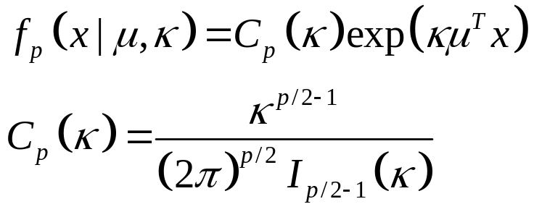


Basic
方向统计学：vMF分布（von Mises-Fisher）
一个p维的单位随机向量x服从vMF分布，如果其概率密度函数具有如下的形式：
平均方向
相对于平均方向的集中度
与高斯分布中均值和方差的概念很相似

Slide 15
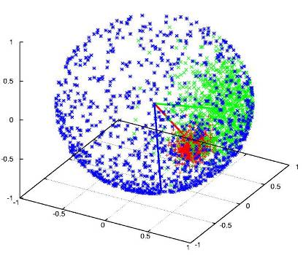
Basic
本文要估计的混合vMF分布与传统意义下估计混合vMF分布的区别？
*from wiki_en：blue: κ = 1, green: κ = 10, red: κ = 100

Slide 16
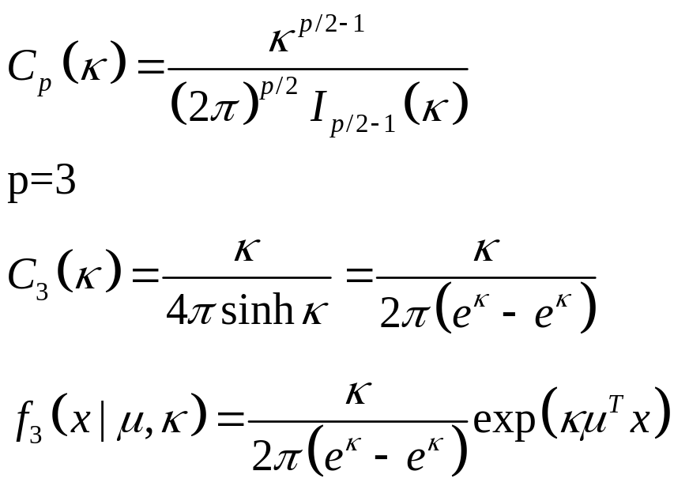
Basic
本文要对光照建模，因此可以用3D的vMF

Slide 17

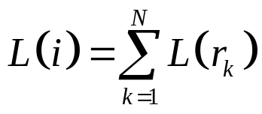
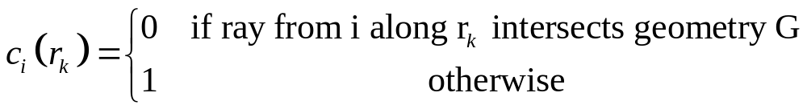
Modeling
对于图像中一个像素点i，对该点的入射光辐射度进行N个方向的随机采样，到达该点的辐射度L(i)可以表示为沿着各个随机方向 的辐射度之和：
沿某些方向的光线有可能存在遮挡问题，因此定义遮挡因子（权重）：

Slide 18

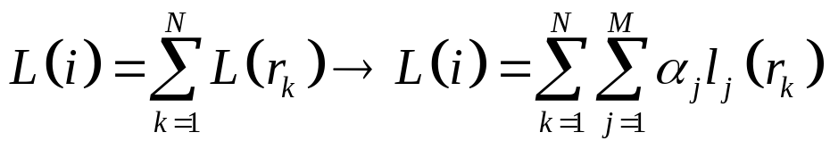
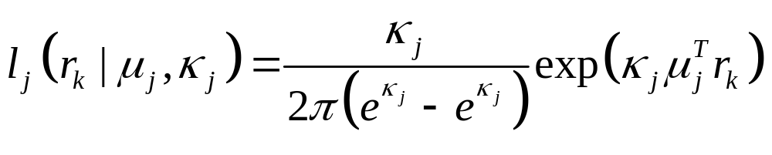
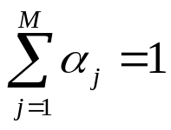

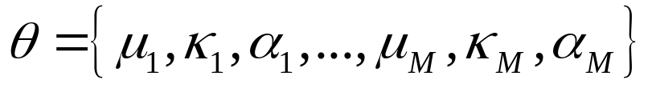
Modeling
沿着每个随机方向 的辐射度，可以用具有M个component的混合vMF分布来建模：
所有component的光照强度之和
每个componet的初始平均方向 随机选择
参数：
注意：只需要估计1个混合vMF分布，而不是P（像素数）个

Slide 19
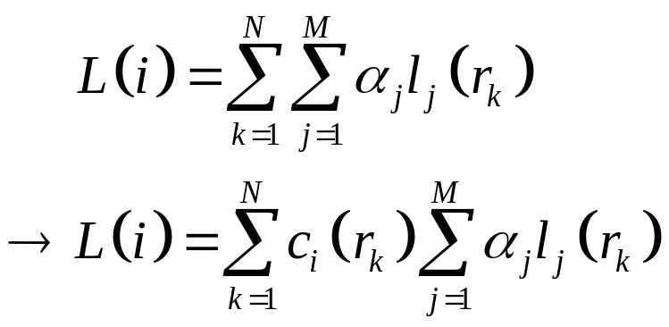
Modeling
沿某些方向的光线有可能存在遮挡问题，因此定义遮挡因子:
于是：

Slide 20
讲解目标
如何用混合vMF分布对场景中的光照进行建模？
如何使EM算法run起来，从而求解模型的参数？
如何检测阴影？

Slide 21
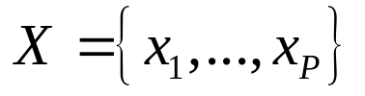
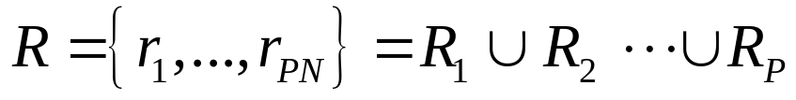

Parameter Estimation - EM
所有P个像素的集合：
所有PN个随机采样方向的集合：
所有M个混合vMF分布的集合：

Slide 22



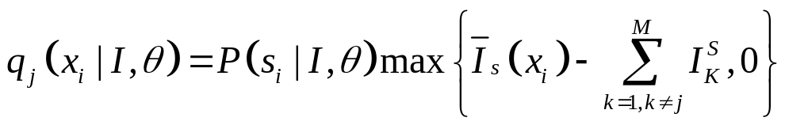



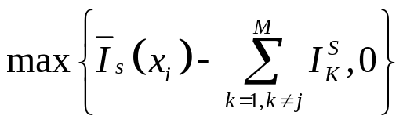
Parameter Estimation - EM
E-step
  根据当前参数 的基础上，计算由于光照vMF分布中的 而使像素 处于阴影中的概率
  像素 标记为阴影的概率
  像素 在所有光照下的阴影强度值 [0,1], 第一次迭代的初值为1(若初始标记为阴影)或0
  光照分布 所贡献的阴影强度值

Slide 23



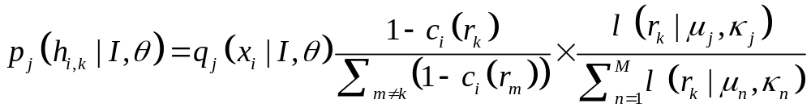
Parameter Estimation - EM
E-step
  对于像素 的每一个随机采样的方向 ,对应隐变量 ，其对应的期望：
  在每次迭代过程中，E-step每次只更新混合vMF分布中一个分量 相关的参数

Slide 24

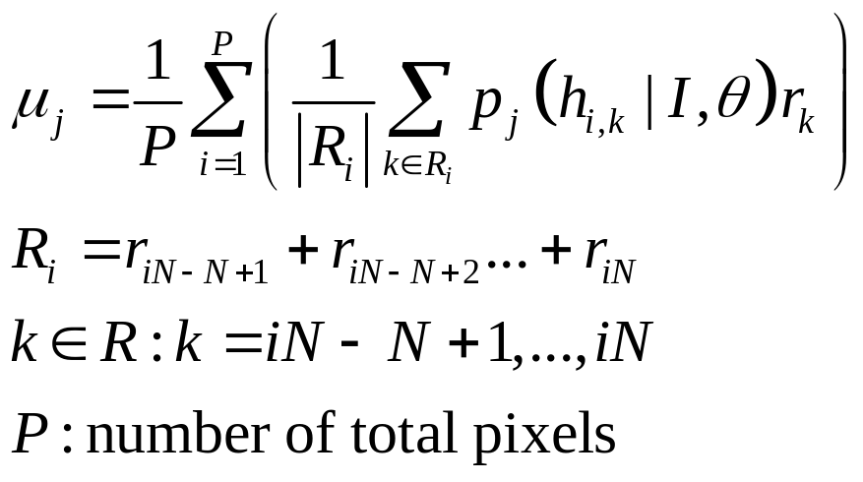
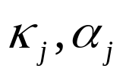
Parameter Estimation - EM
M-step
  更新混合vMF分布的参数
  参数 的更新不使用E-step输出的概率，而是基于图像的梯度来计算

Slide 25


Parameter Estimation - EM
混合vMF分布中 分量的集中度参数 的估计
  利用 与其所贡献的阴影图的梯度强度之间的相互关系来近似求解
  如果 所贡献的阴影图的梯度强度越大，则意味着 中所包含的光照方向相对集中，即 的集中度参数 较大
  可以想象一下手术无影灯（集中度参数较小，所产生的阴影图梯度强度小，即无影）

Slide 26
Parameter Estimation - EM
实验中方向的随机采样数目N=200
平均迭代次数为15
混合vMF分布的component数目M未说明，但如果平均迭代次数为15 ，则M应当小于15

Slide 27
讲解目标
如何用混合vMF分布对场景中的光照进行建模？
如何使EM算法run起来，从而求解模型的参数？
如何检测阴影？

Slide 28
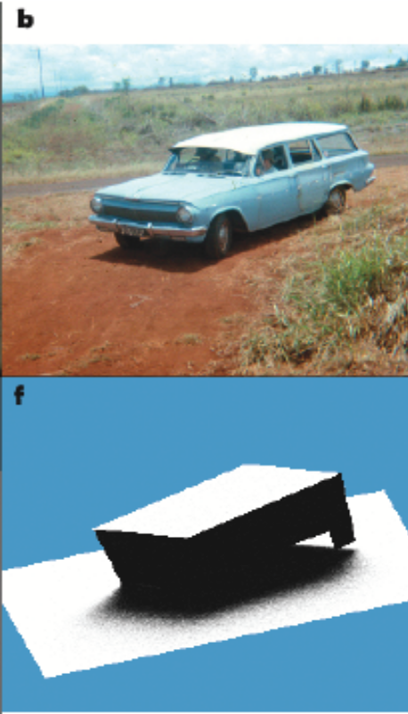
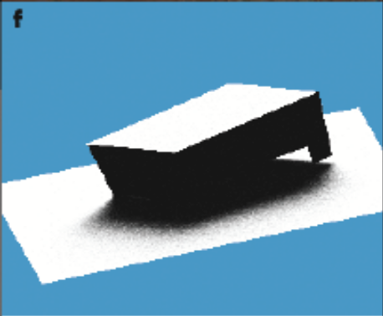
Shadow Detection
Initial shadow borders using 2D illumination-invariant cues
Refinement using estimated illumination and rough geometry G
  比如用一个立方体近似汽车的几何形状

Slide 29

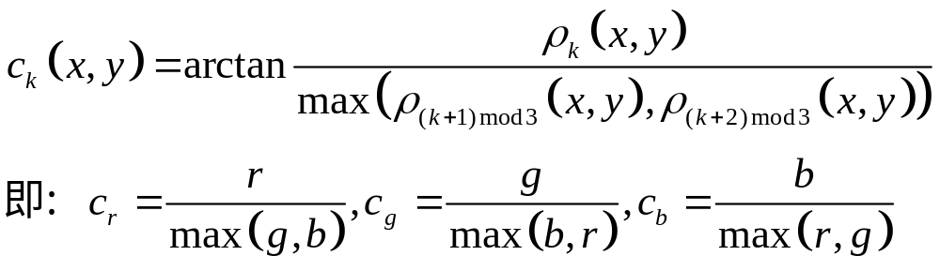

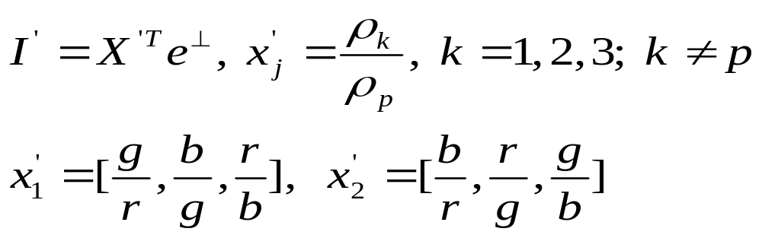
Shadow Detection
本文所使用3种的光照不变的2D线索：
  归一化的rgb: r/(r+g+b), g/(r+g+b), b/(r+g+b)
  :
  1D illumination-invariant representation (是灰度图)
G. Finlayson, et al., On the Removal of Shadows from Images, TPAMI’06

Slide 30
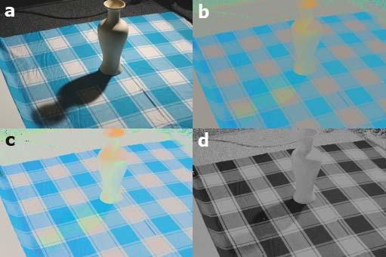
Shadow Detection

Slide 31

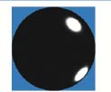

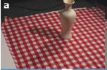
Shadow Detection
细化修正过程：
  由EM算法估计出的光照参数 和粗糙的3D几何体G计算出一个阴影图（光线与G是否相交）

Slide 32
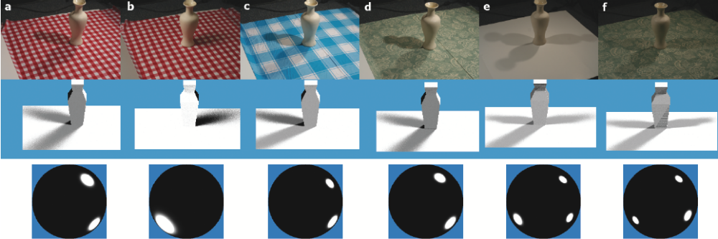
Results

Slide 33
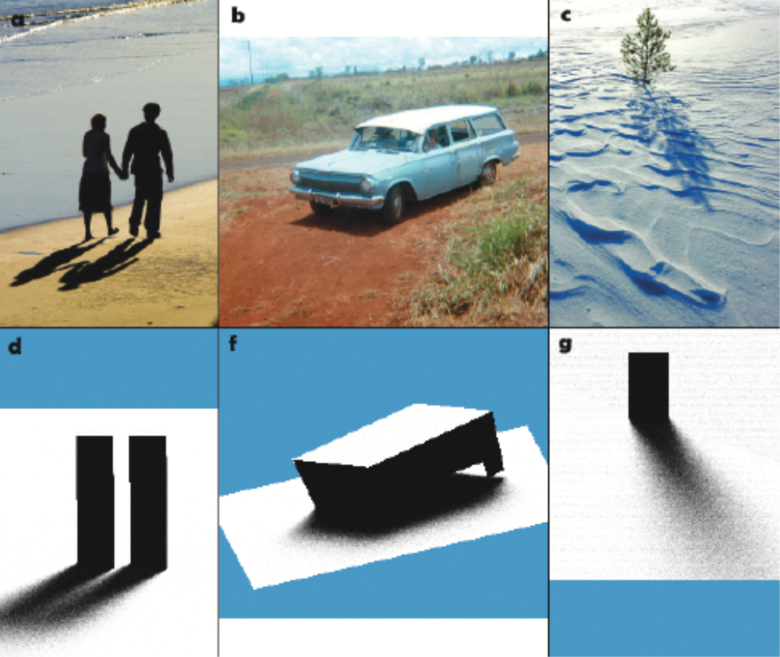
Results

Slide 34
#0877
Title
  Single Image Haze Removal Using Dark Channel Prior
  Best Paper, CVPR’09
Authors
  Kaiming He
  Jian Sun
  Xiaoou Tang

Slide 35

1st Author
难道我像泰国人吗？^_^
Kaiming He
  Ph. D candidate, Multimedia Laboratory, IE, CUHK
  BS, Academic Talent Program, THU, 2007
  Papers:
    Single Image Haze Removal Using Dark Channel Prior, CVPR’09
  http://personal.ie.cuhk.edu.hk/~hkm007/

Slide 36

2nd Author
Jian Sun
  Lead Researcher, Visual Computing Group, MSRA
  BS(1997), MS (2000) and Ph.D (2003) Xi’an Jiaotong University
  Papers:
    Zhong Wu, Qifa Ke, and Jian Sun. A Multi-Sample, Multi-Tree Approach to Bag-of-Words Image Representation. ICCV'09.
    Litian Tao, Lu Yuan, and Jian Sun. SkyFinder: Attribute-based Sky Image Search. SIGGRAPH’09.
    Jiangyu Liu, Jian Sun, and Heung-Yeung Shum. Paint Selection. SIGGRAPH’09
    Kaiming He, Jian Sun, and Xiaou Tang. Single Image Haze Removal using Dark Channel Prior. CVPR’09
    Zhong Wu, Qifa Ke, Michael Isard, and Jian Sun. Bundling Features for Large Scale Partial-Duplicate Web Image Search. CVPR’09
  http://research.microsoft.com/en-us/people/jiansun/

Slide 37
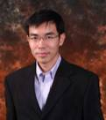
3rd Author
Xiaoou Tang
  Professor, Multimedia Laboratory, IE, CUHK
  BS (1990, USTC), MS (1991, Roch.), PhD (1996, MIT)
Papers: (~196, IJCV, TPAMI, ICCV, CVPR,)
  C. Xu, J. Liu, and X. Tang, “2D Shape Matching by Contour Flexibility,” TPAMI’09.
  J. Liu, L. Cao, Z. Li, and X. Tang, “Plane-Based Optimization for 3D Object Reconstruction from Single Line Drawings,” TPAMI’08.
  L. Cao, J. Liu, and X. Tang, “What the Back of the Object Looks Like: 3D Reconstruction from Line Drawings without Hidden Lines,” TPAMI’08.
http://www.ie.cuhk.edu.hk/people/xotang.html

Slide 38
Abstract
In this paper, we propose a simple but effective image prior - dark channel prior to remove haze from a single input image.
本文提出了一种简洁高效的用于单幅输入图像去雾的图像先验 - dark channel prior
The dark channel prior is a kind of statistics of the haze-free outdoor images. It is based on a key observation - most local patches in haze-free outdoor images contain some pixels which have very low intensities in at least one color channel.
Dark channel prior 是一种对无雾的图像的统计规律：在无雾图像中，大部分图像块中至少有一个颜色通道具有很小的颜色强度值

Slide 39
Abstract
Using this prior with the haze imaging model, we can directly estimate the thickness of the haze and recover a high quality haze-free image.
利用dark channel prior，可以直接从一幅有雾的图像中估计出雾的浓度，并恢复出高质量的去雾图像
Results on a variety of outdoor haze images demonstrate the power of the proposed prior. Moreover, a high quality depth map can also be obtained as a by-product of haze removal.
大量户外有雾图像上的实验结果证明了dark channel prior的有效性，并且在去雾的同时，能得到高质量的图像深度图（副产品）。

Slide 40
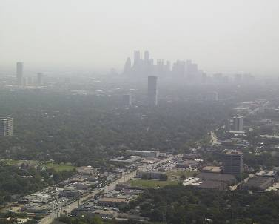
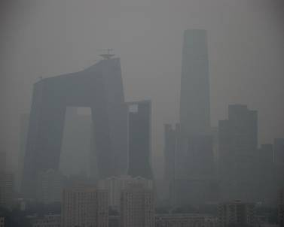
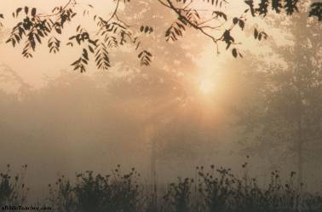
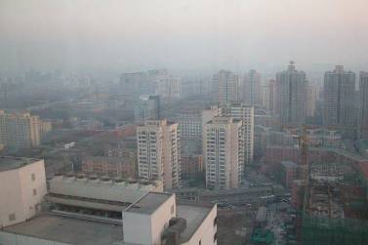
Hazy Images

Slide 41
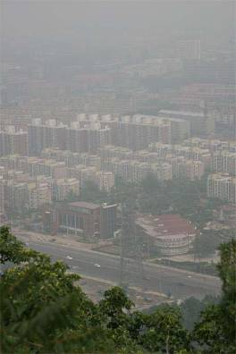
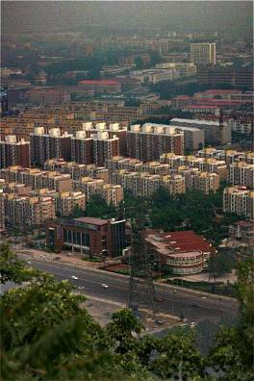
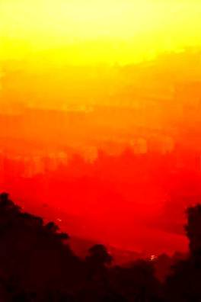
目标
单幅输入图像I
去雾图像J
深度图

Slide 42
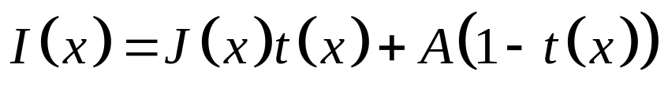




Hazy Image Model
在CV,CG中广泛应用的带雾图像模型：
:观测到的图像
:场景辐射度（去雾后的图像）
:全局大气光照
:介质（雾）的透过率
已知I, 求解J, A, t, 病态问题

Slide 43
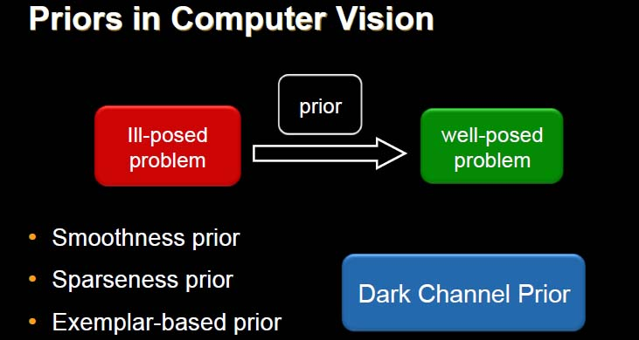
Motivation
*This slide is from Kaiming He’s talking slides in CVPR’09.

Slide 44
Motivation
有雾的图像中，不同位置的雾，浓度往往是不同的，于是首先利用dark channel prior估计出雾的透过率图 （transmission map, 反应了图像中雾的浓度变化）
利用雾的透过率图恢复场景的辐射度J（去雾的图像）

Slide 45
Related Works
之前单幅图像去雾的代表性方法：
  最大化局部对比度：R. Tan, Visibility in Bad Weather from a Single Image, CVPR’08
  独立成分分析：R. Fattal, Single Image Dehazing, SIGGRAPH’08

Slide 46
Dark Channel Prior
该思想并非首次提出：
  DOS (Dark-object Subtraction) global?
    P. Chavez. An Improved Dark-object Subtraction Technique for Atmospheric Scattering Correction of Multispectral Data. Remote Sensing of Environment, 24:450–479, 1988
    Spatially homogeneous haze is removed by subtracting a constant value corresponding to the darkest object in the scene.
    当图像中雾的浓度是均匀的时候，DOS去雾效果非常好！
  本文的Dark Channel Prior 是否可以理解成 local DOS?

Slide 47
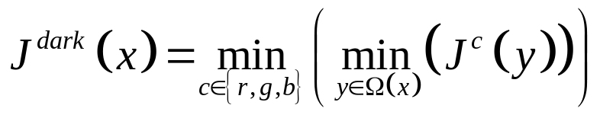

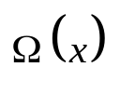
Dark Channel Prior
在一个非天空区域的无雾图像块中，某些像素中至少有一个颜色通道，具有很低的颜色强度值
图像J的第c个颜色通道
以像素x为中心的块
作者在实验中对于600x400的图像取块的大小为15x15

Slide 48
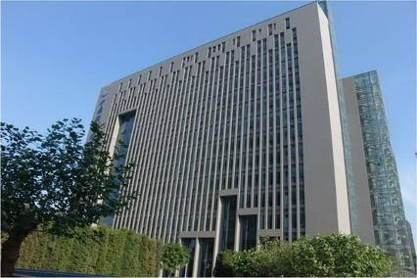
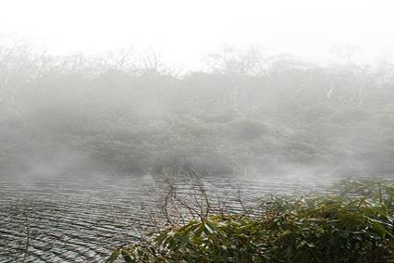
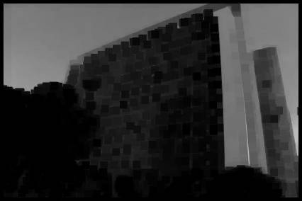
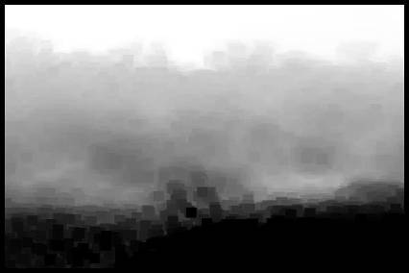
Dark Channel Prior

Slide 49
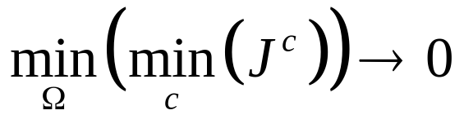
Dark Channel Prior
随机选了5000幅户外无雾图像，并手工将天空区域裁剪掉
Image size: 500x500, patch size: 15x15
75% dark channel values = 0
86% dark channel values < 16
90% dark channel values < 25
So

Slide 50
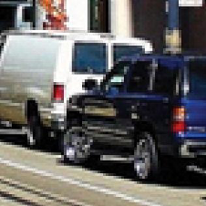
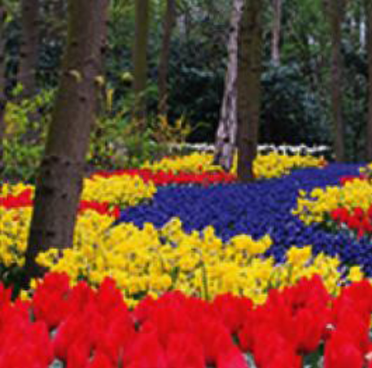
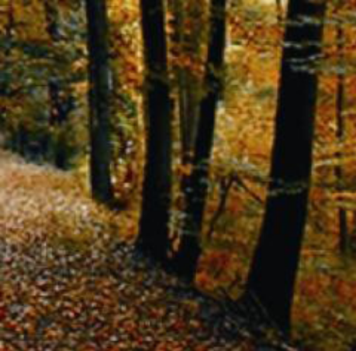
Dark Channel Prior
为什么会存在Dark Channel Prior这样的规律？
  图像中存在阴影
  物体是彩色的
  黑色物体

Slide 51

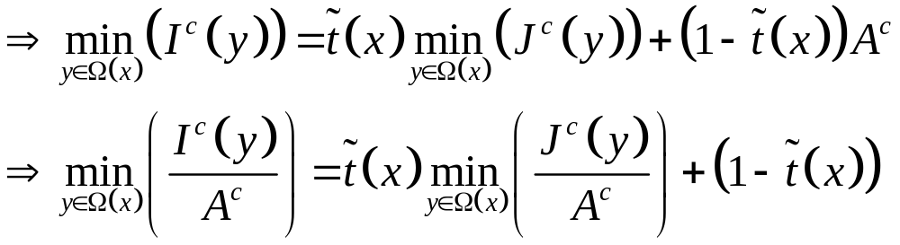
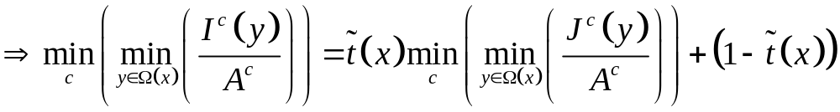
Transmission Estimation
假定在一个局部块中，透过率 是常数，并且已知全局大气光照A
对带雾图像块的一个颜色通道c上计算dark channel
图像块所有通道的dark channel

Slide 52


Transmission Estimation
根据Dark Channel Prior有：

Slide 53





Transmission Estimation
恰好是在用A归一化后的带雾图像上计算的Dark Channel，从而可以求得初始的

Slide 54



Transmission Map Refinement
Using a soft matting algorithm
  A. Levin, D. Lischinski, and Y. Weiss. A closed form solution to natural image matting. CVPR’06
  K. He之前在MSRA一直在做image matting的工作，直接拿来对transmission map作细化
  ：细化后的介质透过率图
  ：A. Levin提出的Matting Laplacian Matrix
  ：归一化参数，实验中取0.0001

Slide 55



Transmission Map Refinement

Slide 56


Scene Radiance Recovery
估计出transmission map 后如果假定A已知，那么根据

Slide 57


Scene Radiance Recovery
有的像素点估计出的t(x)可能非常接近0，容易使结果J产生噪声，于是：
t₀相当于保留了少量的雾

Slide 58
Atmospheric Light (A) Estimation
之前只是在假定A已知的条件下进行公式推导
前人在估计A时，大多直接选择输入图像I中最亮像素的亮度值作为A的估计
而本文根据dark channel图估计A
  找到dark channel map中亮度最高的0.1%像素所对应的原图像I中像素
  把原图像I中这些像素最大的亮度值作为A的估计

Slide 59

Atmospheric Light (A) Estimation
*This slide is from Kaiming He’s talking slides in CVPR’09.

Slide 60




Show Time

Slide 61



Show Time
Original
Dark Channel Prior
Fattal SIGGRAPH’08

Slide 62



Show Time
Dark Channel Prior
Original
Tan CVPR’08

Slide 63
Show Time
Dehazing-1.wmv
Dehazing-2.wmv

Slide 64
一些关于文章的评价
Kaiming He: “电脑游戏带来的灵感”，“大道之行在于简, 三个审稿人都给出了最高的评分。他们认为我们的方法简单而有效”
Xiaoou Tang: “方法非常简单”，“对于一个很困难的问题，给出了很好的结果”，“发现了一个基本的自然规律并且应用在实际的问题中”
“in CV, a practically working system > a demo system > a method or an idea”

Slide 65
谢谢!

